Slide 1


Buenas prácticas para la documentación de metadatos
Importancia del contexto de los datos para su publicación, recuperación y uso.
Diana Hernández Robles CONABIO
0000-0002-3951-4856

Slide 2
Good documentation occurs at both the dataset level and at the data record level
Chapman, A., 2005. Principles of data quality.

Slide 3

Notes:
¿Has revisado metadatos para consumir algo? Si/no
¿Has generado metadatos?
¿Has publicado metadatos de tu conjunto de datos?

Slide 4
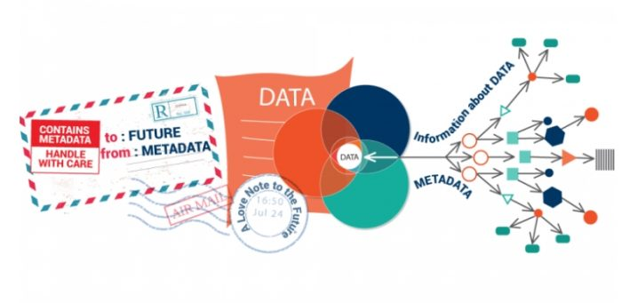
¿Qué son los metadatos?
datos acerca de los datos
datos estructurados que describen otros datos, recursos o fuentes de información
dan información sobre los datos de un recurso
describen el contenido, la calidad, historia, disponibilidad de los datos
documentan los datos
describen la estructura lógica y física
hacen saber si un conjunto de datos es "bueno"
Fuente: https://www.ontotext.com/knowledgehub/fundamentals/metadata-fundamental/
Carta de amor para el FUTURO

Slide 5
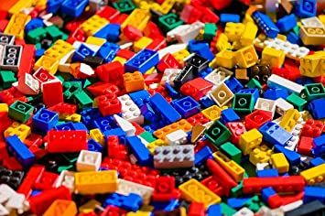
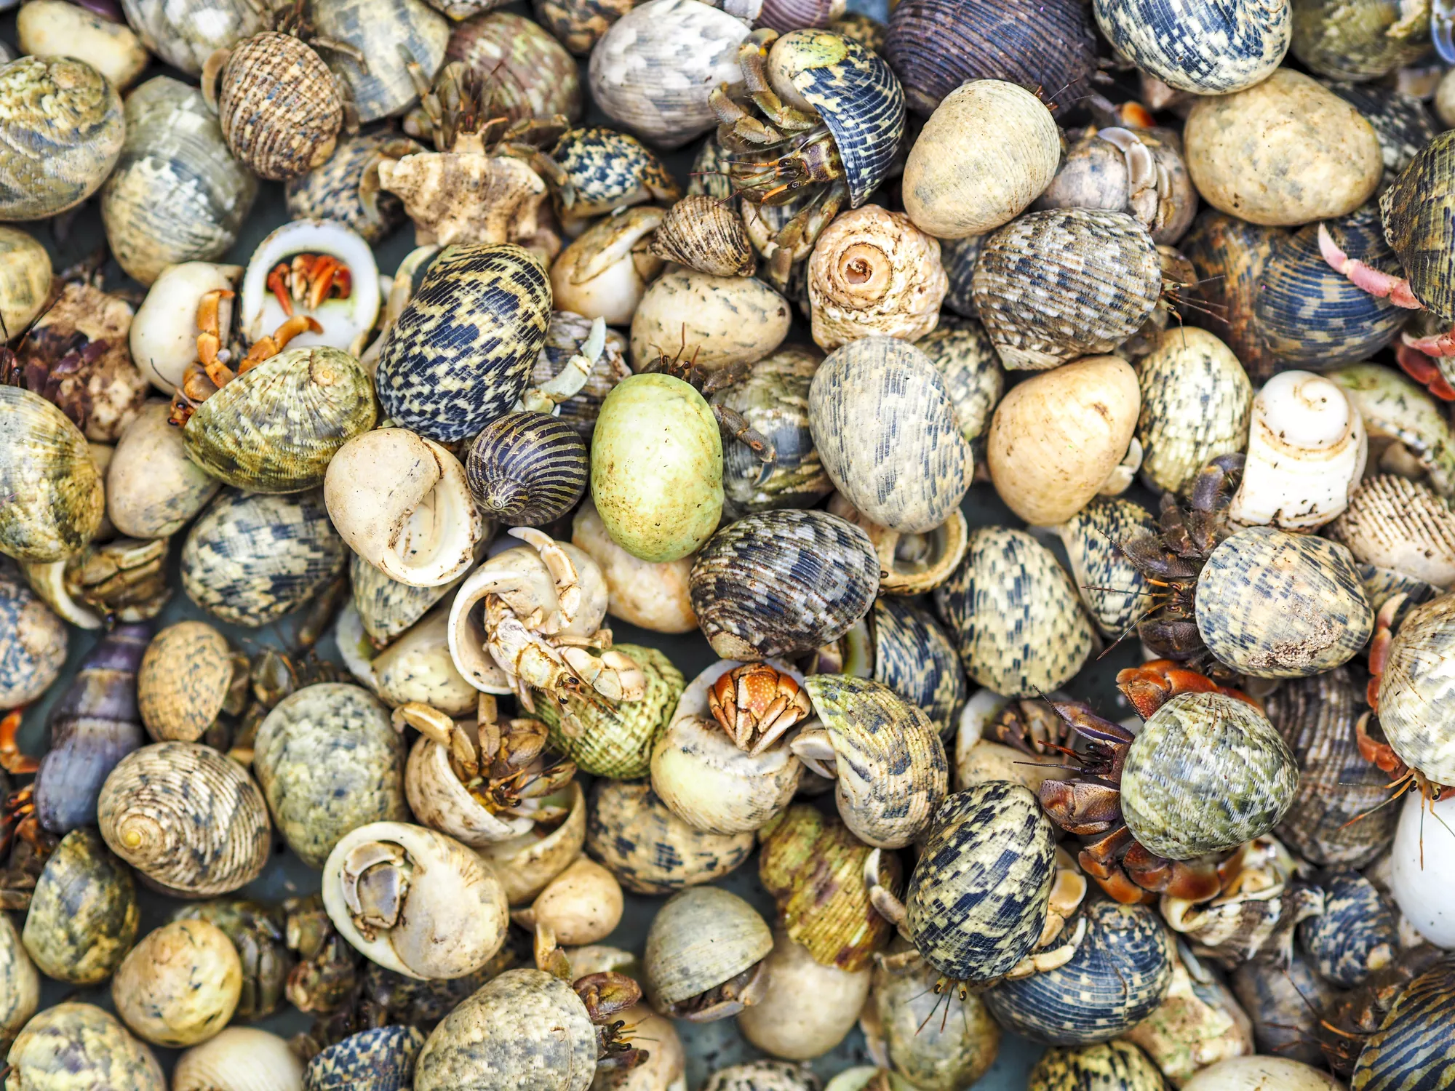
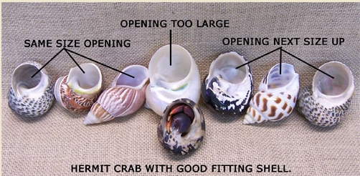
¿Qué son los metadatos?

Slide 6
¿Para qué sirven los metadatos?
determinar alcances y limitaciones de un recurso
proporcionan contexto
caracterizar cualidades semánticas, sintácticas y estructurales
evitan el síndrome de ‘todo mundo lo sabe’, ‘es obvio’
facilitan la búsqueda y recuperación de información
tener una elección informada
elegir los datos que cubren mis necesidades
facilitan la interoperabilidad (intercambio de información)
Mecanismo para caracterizar datos y servicios para ser localizables y consumibles por usuarios y aplicaciones.

Slide 7
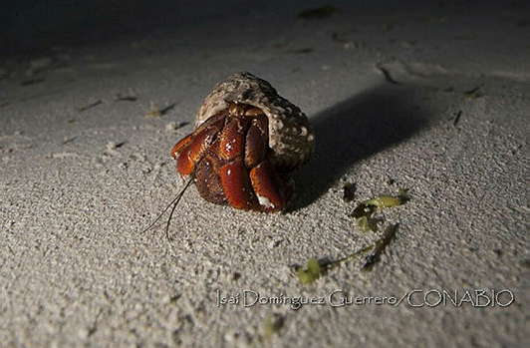
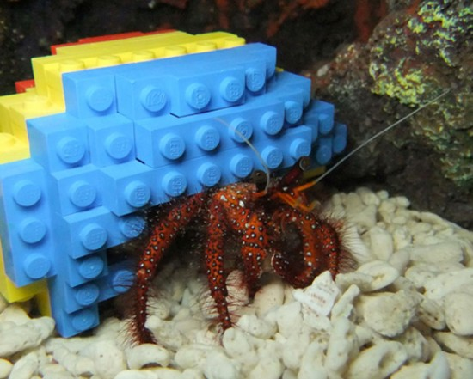
¿Para qué sirven los metadatos?
Coenobita clypeatus
(Fabricius, 1787)
Harry the hermit crab

Slide 8

¿Qué NO son los metadatos?
medio para organizar información en un sistema de computo
medio para transferencia de datos
medio para transmitir, comunicar o presentar la información per se

Slide 9

¿Cómo se generan los metadatos?
Notes:
imagen cadena de dato Dairo

Slide 10
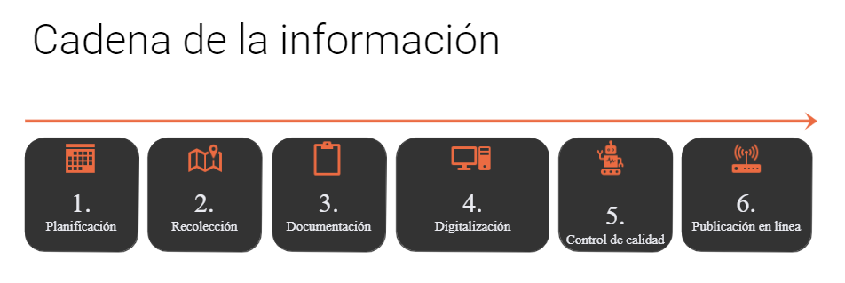
Responder preguntas básicas de los datos
¿QUIÉN generó los datos?
¿QUÉ contienen los datos?
¿CUÁNDO se crearon?
¿DÓNDE se localizan geográficamente?
¿CÓMO se desarrollaron?
¿POR QUÉ se desarrollaron?
Notes:
imagen cadena de dato Dairo

Slide 11
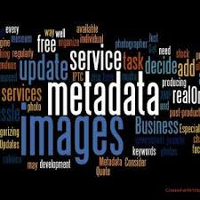
Otros aspectos a considerar ...
¿El conjunto de datos tiene algún tipo de limitaciones?
¿Qué significan los datos?
¿Qué tipo de vacíos de información tiene?
¿Qué procesos se ocuparon para generar los datos?
¿Se necesita algún software para leer los datos?
¿Se pueden compartir los datos?
¿Cómo citar los datos?

Slide 12
Valor de los metadatos
Desarrolladores
Usuarios de datos
Metadatos benefician a ...
Organizaciones

Slide 13
Valor de los metadatos
Desarrolladores
Reducir / evitar duplicidad de datos
Compartir información confiable
Publicar esfuerzos: difunde el trabajo científico y sus contribuciones en diversos campos de estudio
Reducir la carga de trabajo
Desarrolladores
Usuarios de datos
Metadatos benefician a ...
Organizaciones

Slide 14
Valor de los metadatos
Usuarios
búsqueda, extracción y análisis de conjuntos de datos (dentro y fuera de la institución)
Ubicación de datos (por región, tema, grupo biológico, etc)
Determinar su utilidad (fitness for use)
cómo acceder, procesar y usarlos
¿a quién contactar?
Desarrolladores
Usuarios de datos
Metadatos benefician a ...
Organizaciones

Slide 15
Valor de los metadatos
Organizaciones
documentación del procesamiento de datos, control de calidad, definiciones, uso de los datos, restricciones
posibilidad de usar los datos con objetivos adicionales a los originales
ofrecen permanencia de datos
genera memoria institucional
posibles nuevas asociaciones y colaboraciones
protección ante el mal uso de datos
Desarrolladores
Usuarios de datos
Metadatos benefician a ...
Organizaciones

Slide 16
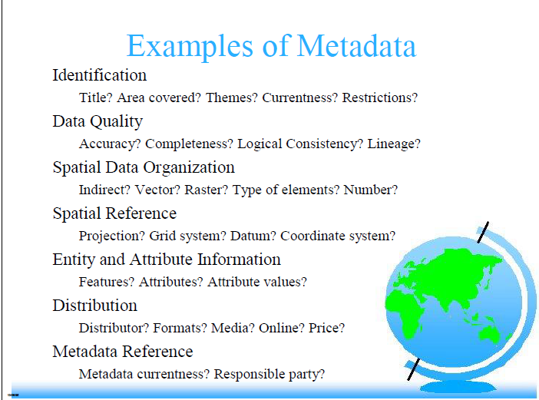
Aspectos que describen los metadatos

Slide 17
Aspectos que deben incluir los metadatos
Identificación
Calidad de los datos
Información de entidades y atributos
Título
Autor(es) y roles
Área de cobertura
Temas
Actualidad de los datos
Restricciones de uso /acceso
Precisión
Completitud
Consistencia (Coherencia)
Procedencia de los datos
Procesos aplicados a los datos
¿Qué tipo de información geográfica incluye? (caminos, elevación, temperatura)
Códigos, claves, estándares (dónde y cuáles?)
Organización de los datos espaciales
Referencia espacial
Distribución y referencias
Proveedor de datos
Formatos disponibles
Multimedia disponible?
Disponibilidad en línea
Precio?
Fecha de generación de metadatos
Responsable de los metadatos
Modelo espacial
Vector? Raster?
Tipos de elementos
Número de objetos espaciales (polígonos, líneas, ríos…)
Métodos usados para codificar las localidades?
Latitud, longitud para coordenadas?
Proyección
Sistema de coordenadas
Datum

Slide 18

Datos ¿mínimos? requeridos para un metadato
Cobertura geográfica
Cobertura temporal
Conceptos taxonómicos
Método
Calidad de los datos
Procedencia
palabras clave por tema
descripciones estructuradas de entidades y atributos
unidades de medida
formato físico
información de distribución
control de acceso
derechos intelectuales
Título
Creador
Contacto
Publicador
Abstract / Resumen

Slide 19
Tengo datos multidisciplinarios

Slide 20
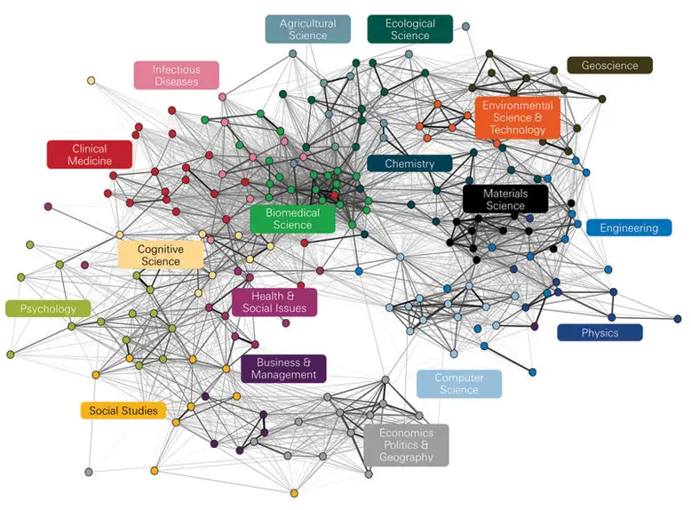
Información interdisciplinaria
Tipos de datos a documentar
registros curatoriales
estudios poblacionales
comportamiento animal
fotos y videos in situ (multimedia)
fotos aéreas
percepción remota
datos climáticos
hidrología
resultados experimentales
uso y cobertura de la tierra
Retos para documentar datos de naturaleza heterogénea
nombres científicos, medidas, puntos, coordenadas, condiciones, calidad, frecuencia, atributos, vocabularios controlados, resultado de un estudio observacional o de recolecta
correcta generación de metadatos

Slide 21
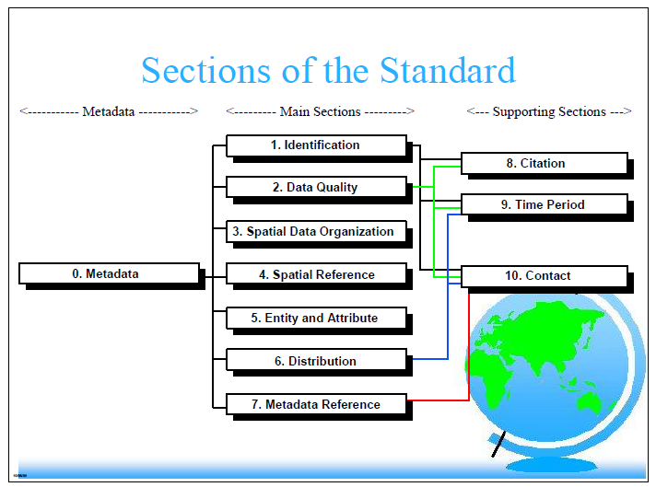
Estándares de metadatos
Establecen conjuntos de términos y definiciones de conceptos relacionados con los metadatos:
nombres de los elementos de datos y grupos de elementos de datos
definiciones de esos elementos
información de los valores proporcionados por los elementos
documentación estructurada, confiable y predecible legible por computadoras
Especifican:
elementos obligatorios
obligatorios (si aplican)
opcionales

Slide 22
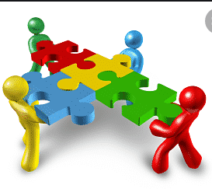
Estándares de metadatos
Content Standard for Digital Gospatial Metadata (CSDGM) (datos geoespaciales)
Biological Data Profile (BDP) (datos biológicos)
Geography Markup Language (GML)
EML. Ecological Metadata Language (datos ecológicos)
International Organization for Standardization (ISO-19115) (datos geoespaciales)
DarwinCore (datos curatoriales)
DublinCore (recursos en web)

Slide 23
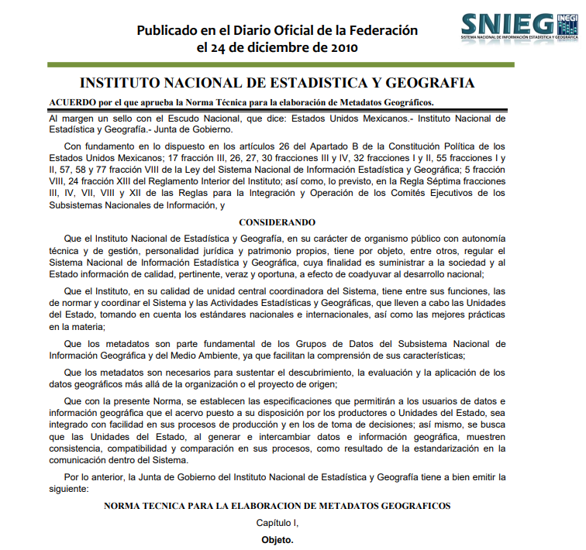
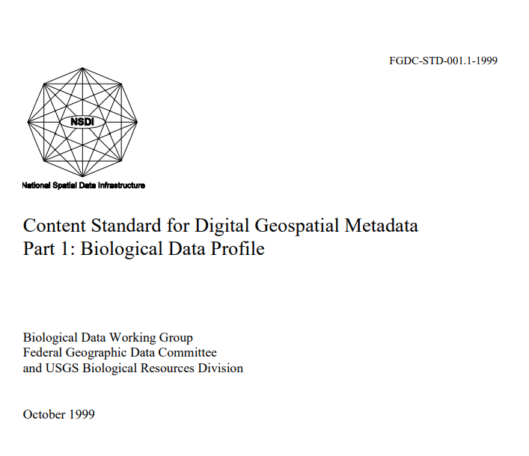
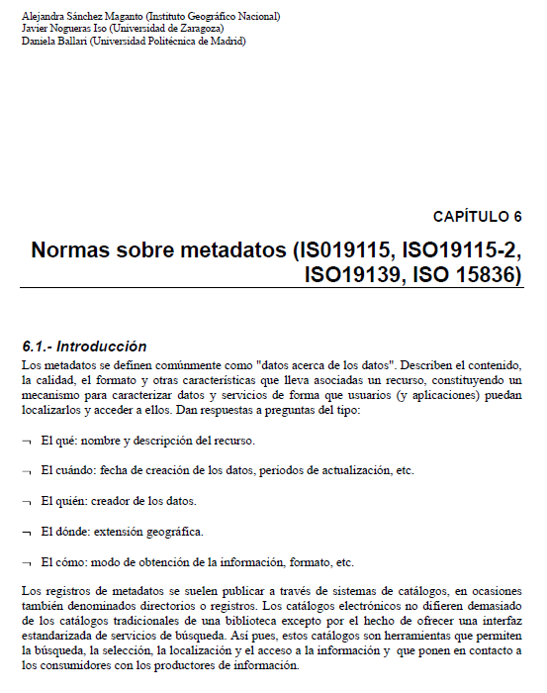
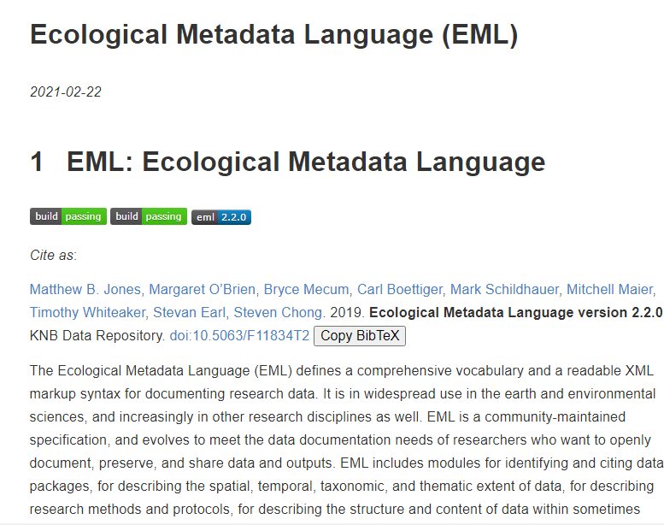
Estándares de metadatos

Slide 24
¿Dónde capturo y publico los metadatos?

Slide 25
Estándares de metadatos
Permiten tener una descripción estructurada de los datos
términos comunes que permiten consistencia entre registros (vocabularios controlados)
definiciones comunes para facilitar la interpretación
lenguaje común que facilita la comunicación
Estructura común para localizar fácilmente la información
documentación estructurada en un formato confiable y predecible para ser interpretado por computadoras
descripción del conjunto de datos resumida de manera uniforme

Slide 26
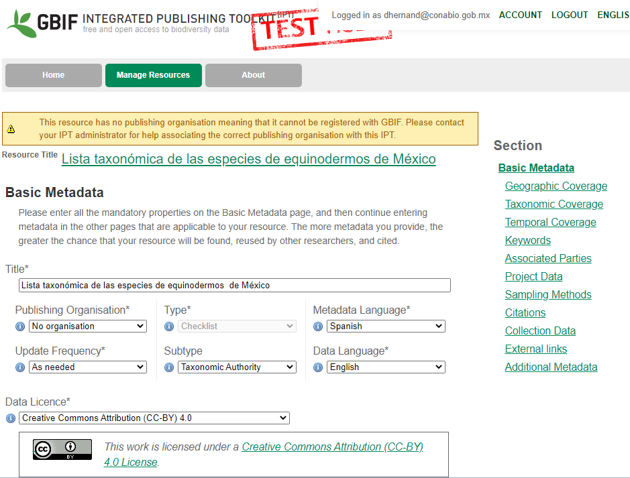
Catálogos de metadatos
Herramientas para captura de los metadatos y para hacerlos disponibles al público
p.e. IPT de GBIF

Slide 27
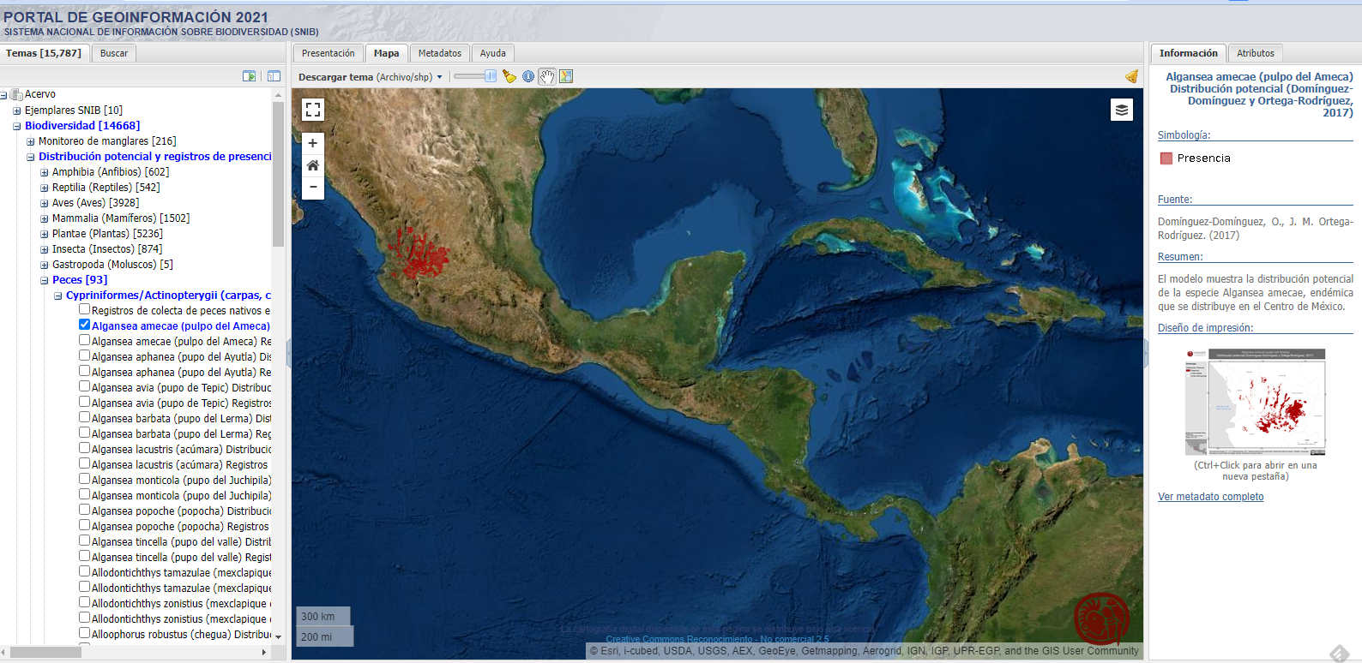
Ejemplos de metadatos
http://www.conabio.gob.mx/informacion/gis/?vns=gis_root/biodiv/distpot/dpplant/dppequiset/apu052rpgw

Slide 28
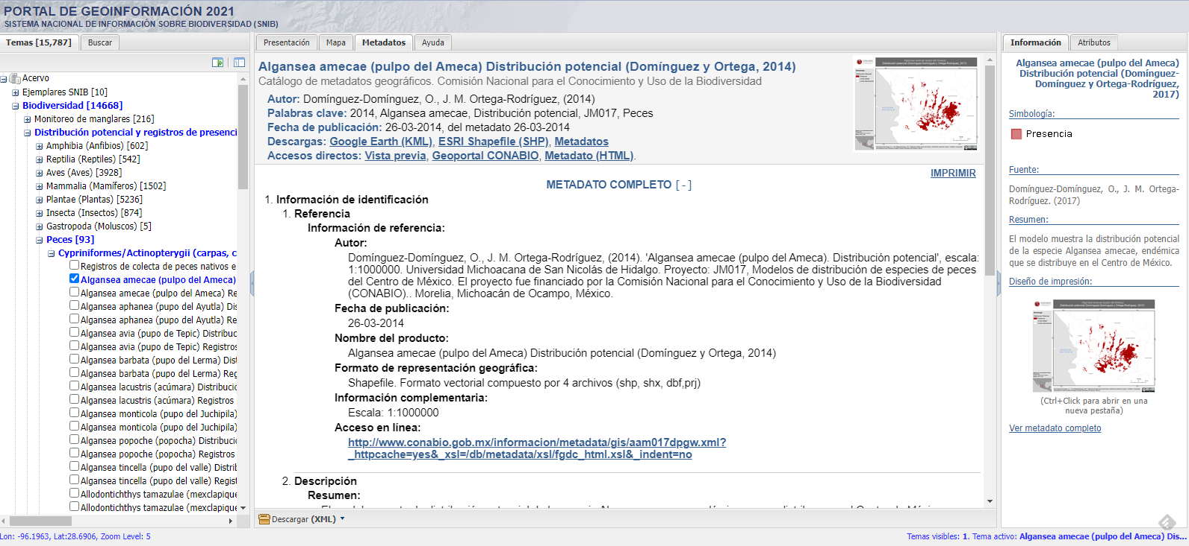
Ejemplos de metadatos
http://www.conabio.gob.mx/informacion/gis/?vns=gis_root/biodiv/distpot/dpplant/dppequiset/apu052rpgw

Slide 29
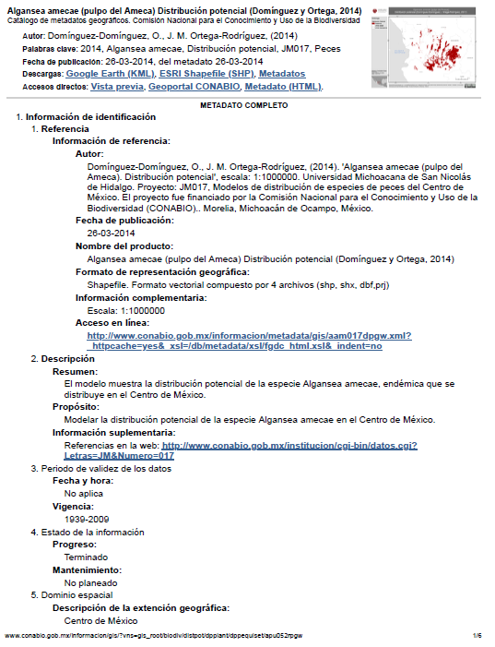
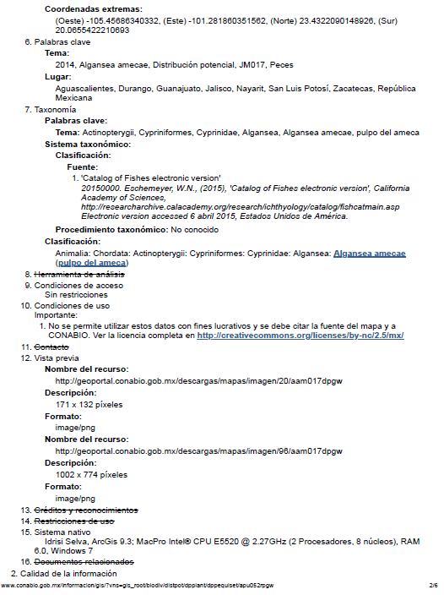
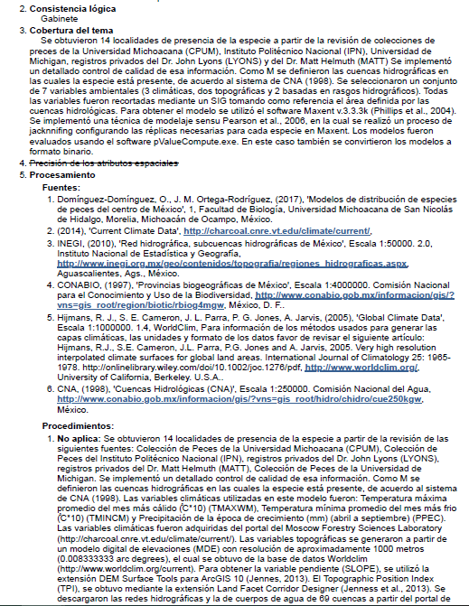
Ejemplos de metadatos
http://www.conabio.gob.mx/informacion/gis/?vns=gis_root/biodiv/distpot/dpplant/dppequiset/apu052rpgw

Slide 30
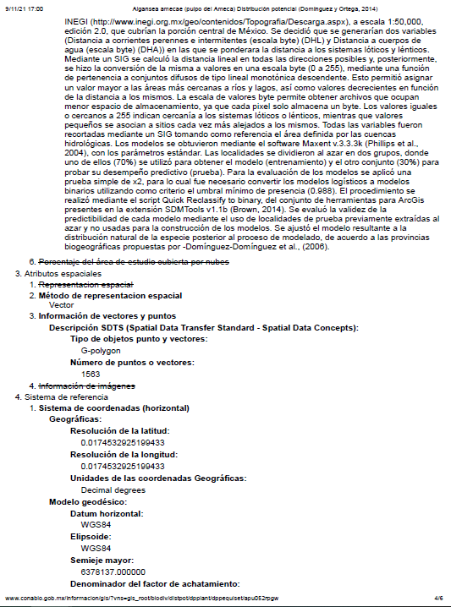
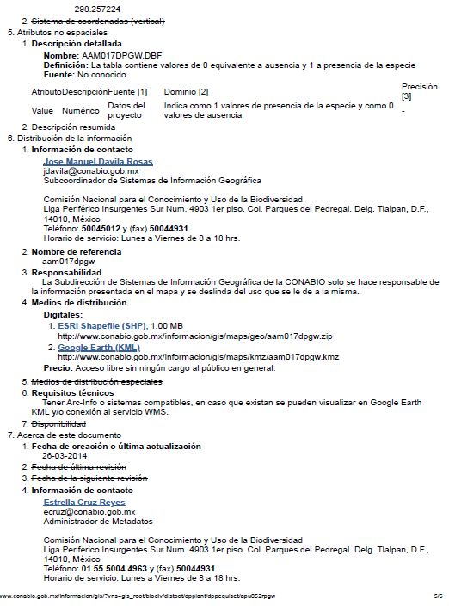
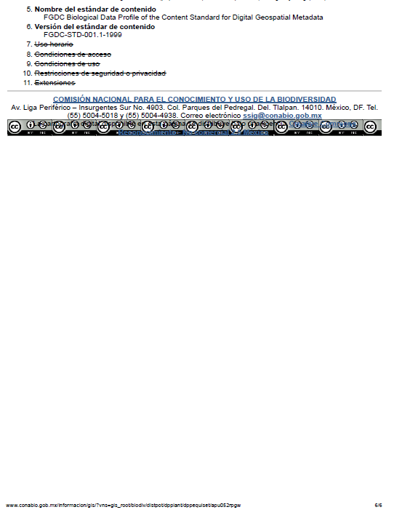
Ejemplos de metadatos
http://www.conabio.gob.mx/informacion/gis/?vns=gis_root/biodiv/distpot/dpplant/dppequiset/apu052rpgw

Slide 31
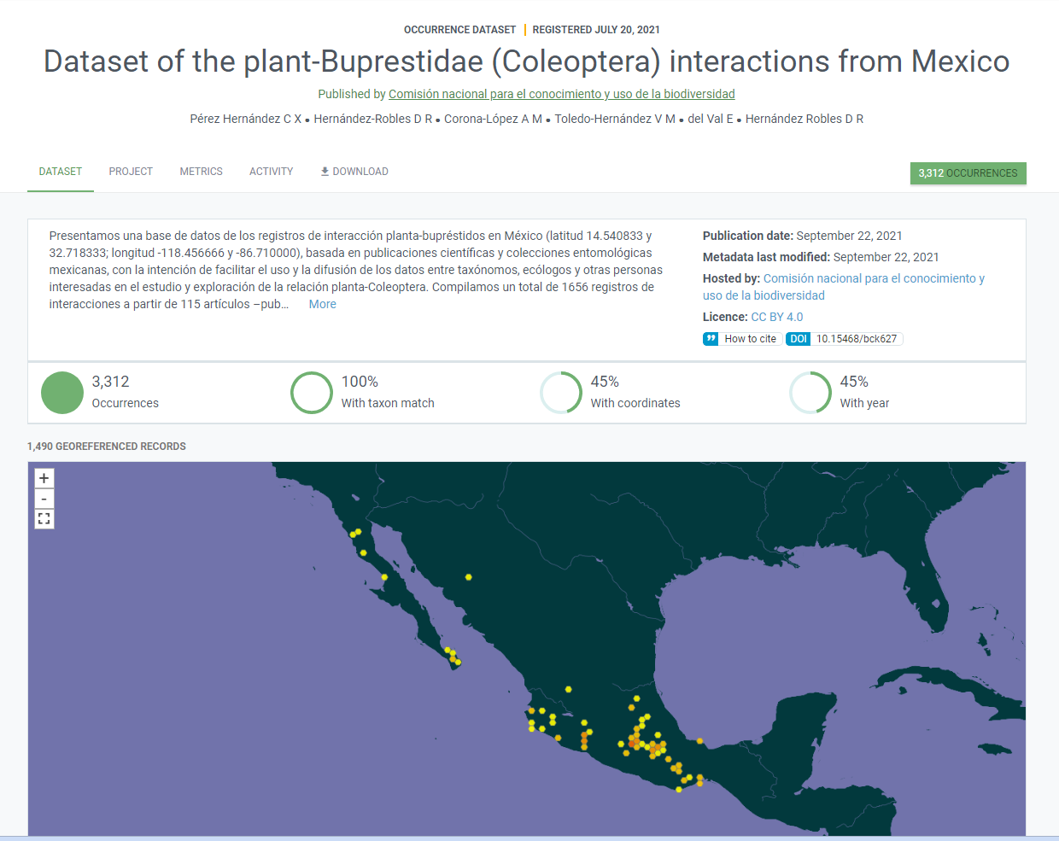
Ejemplos de metadatos
https://www.gbif.org/dataset/976fe971-654c-4a69-80b6-ca93a3975ede

Slide 32
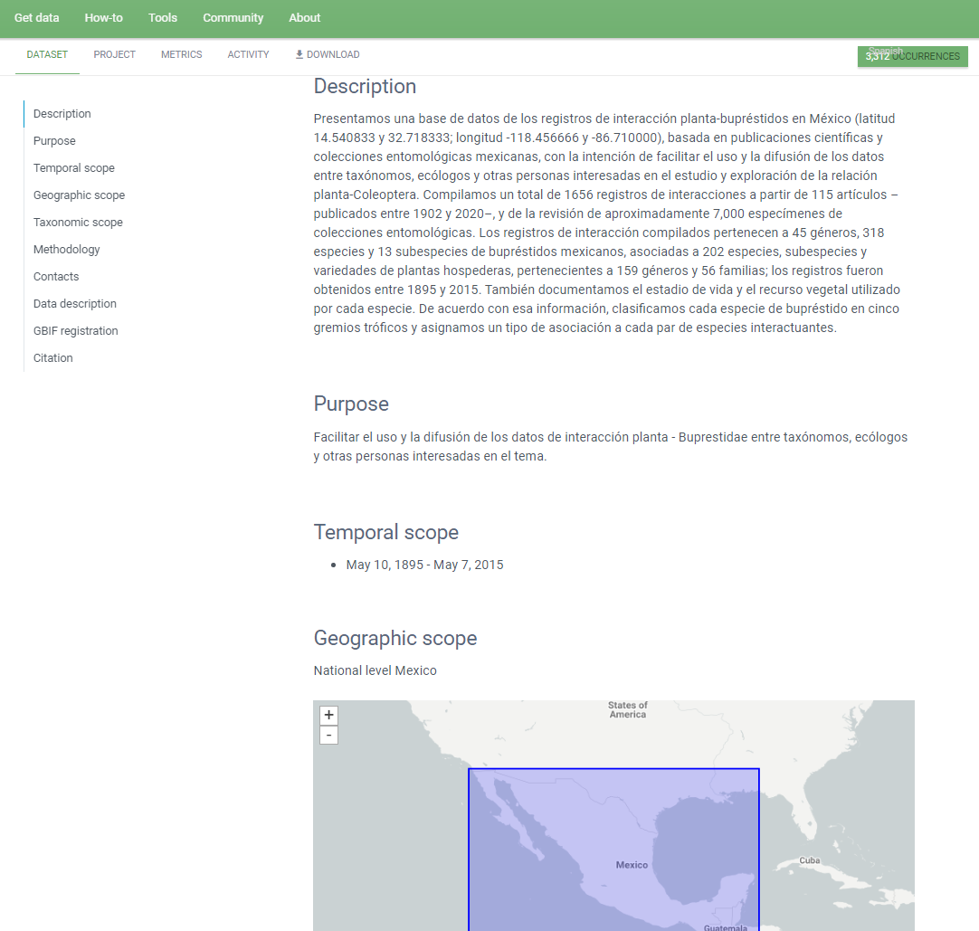
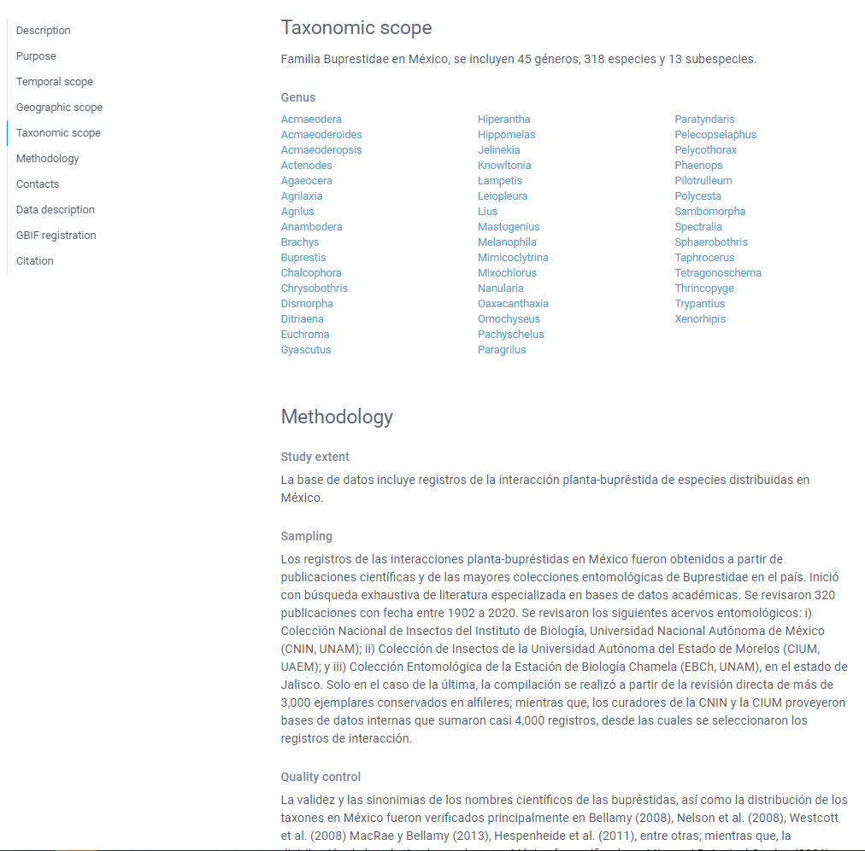
Ejemplos de metadatos
https://www.gbif.org/dataset/976fe971-654c-4a69-80b6-ca93a3975ede

Slide 33
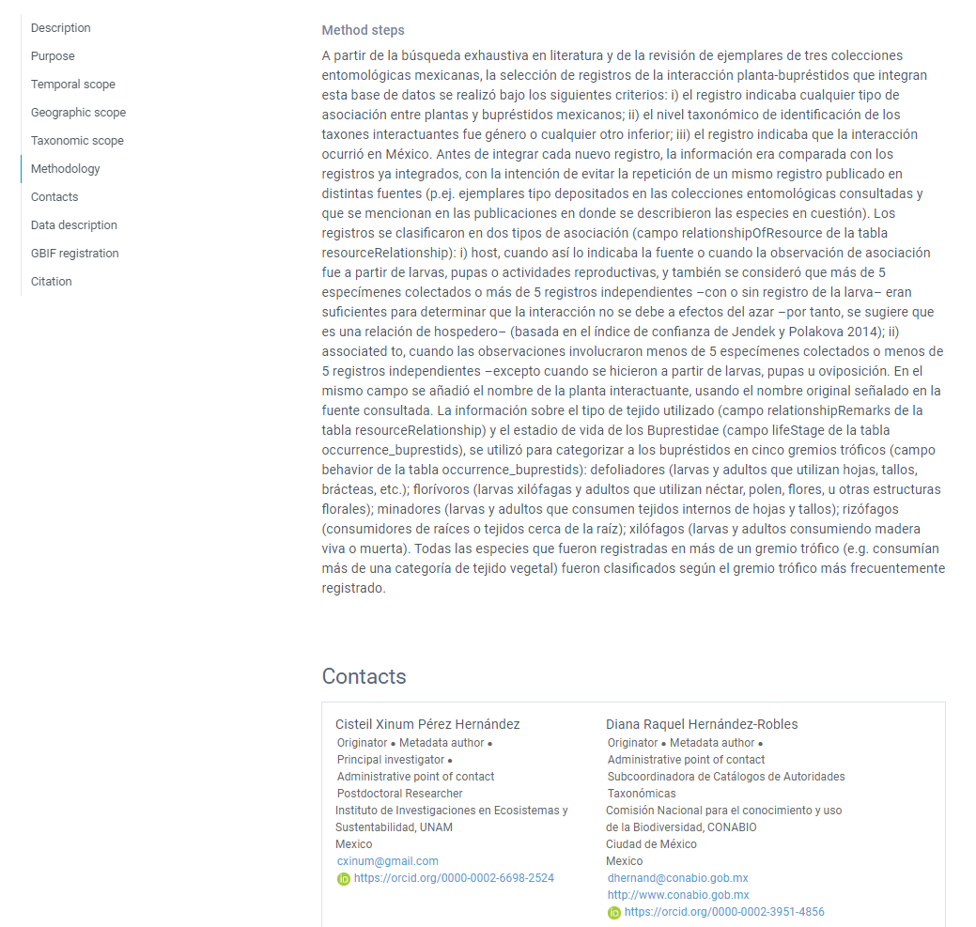
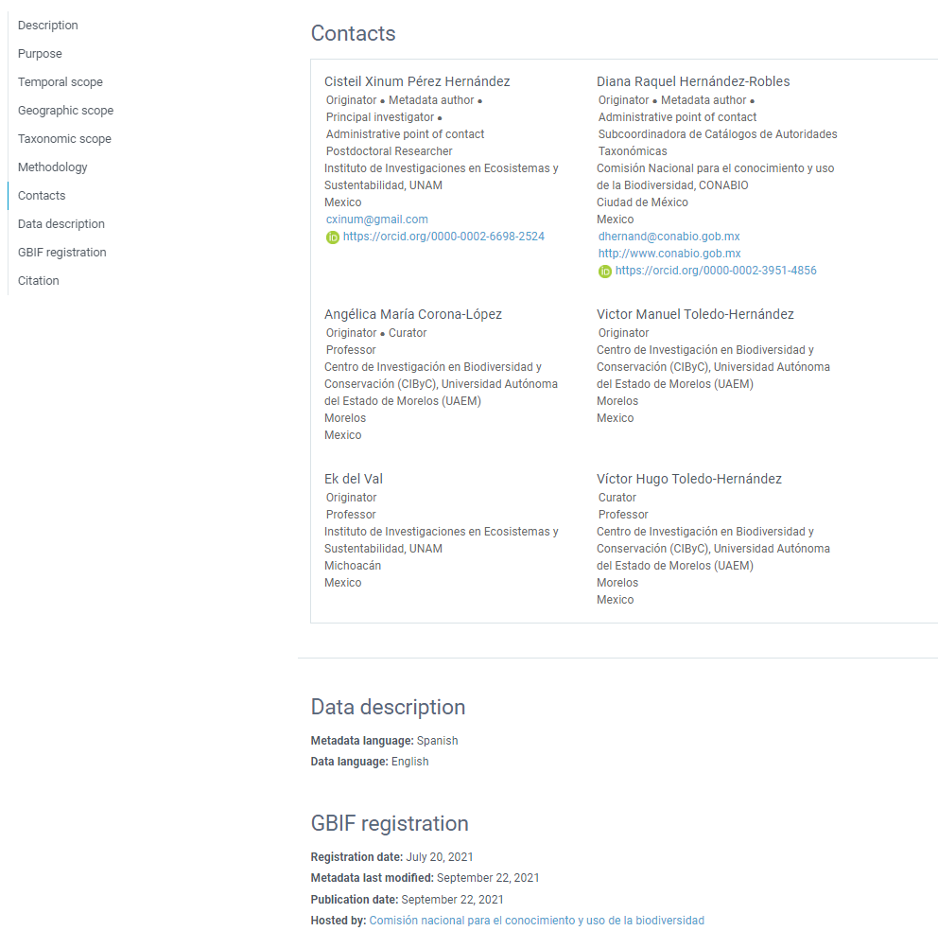
Ejemplos de metadatos
https://www.gbif.org/dataset/976fe971-654c-4a69-80b6-ca93a3975ede

Slide 34
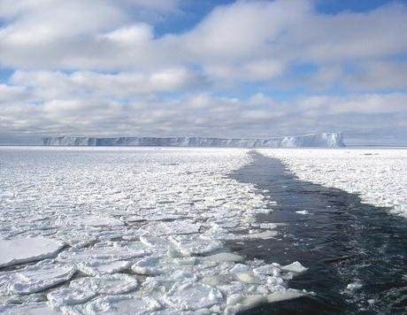
Retos
Es común que los datos biológicos / ecológicos no estén documentados
Falta de capacitación en el manejo y documentación de datos
Poco entendimiento de los datos ---> contactar a las fuentes originales
Conectar datos dispersos
Disminuye la utilidad de los datos debido a la falta de documentación
Considerar necesidades de almacenamiento de los datos a mediano plazo
Pérdida de datos o recur$os para generar datos
https://www.fs.usda.gov/rds/archive/info/TrainingSlides_Introduction_to_Metadata_USGS_USFS.pdf

Slide 35
EML : Ecological Metadata Language
Es un estándar de metadatos para registro de información de dataset ecological en una serie de tipos de documentos modulares en extensiones XML
Todas las descripciones de los datos en GBIF.org tienen soporte en los metadatos
Usan estándar EML administrado y mantenido por The Knowledge Network for Biocomplexity
Cada archivo de DwC incluye un archivo eml

Slide 36
Recomendaciones a considerar al publicar en un agregador de datos (GBIF)
deben describir múltiples tipos de datos primarios de biodiversidad
deben apoyar el descubrimiento de datos, su interpretación y reutilización analítica
deben apoyar la búsqueda/navegación de datos en espacio, tiempo, taxa y tema
apoyar la búsqueda/navegación de datos por nombre del proveedor, o de la organización
facilitar la búsqueda por publicaciones relacionadas
considerar los diferentes formatos de metadatos

Slide 37
Principios para publicación de datos y material relacionado
Los autores deben:
anticipar qué datos o materiales les pueden solicitar
incluir los datos en sus publicaciones, si no se pueden incluir, deben de estar disponibles de manera gratuita
publicar en repositorios públicos (agregadores de datos, portales, sistemas de información, etc)
Informar donde se pueden obtener
National Research Council, 2003

Slide 38
Links de interés
Content Standard for Digital Geospatial Metadata
https://www.fgdc.gov/metadata/csdgm-standard
Biological Data Profile
https://www.fgdc.gov/standards/projects/FGDC-standards-projects/metadata/biometadata/biodatap.pdf
GBIF Metadata
https://ipt.gbif.org/manual/en/ipt/2.5/gbif-metadata-profile
Ecological Metadata Laguage (EML)
https://eml.ecoinformatics.org/

Slide 39
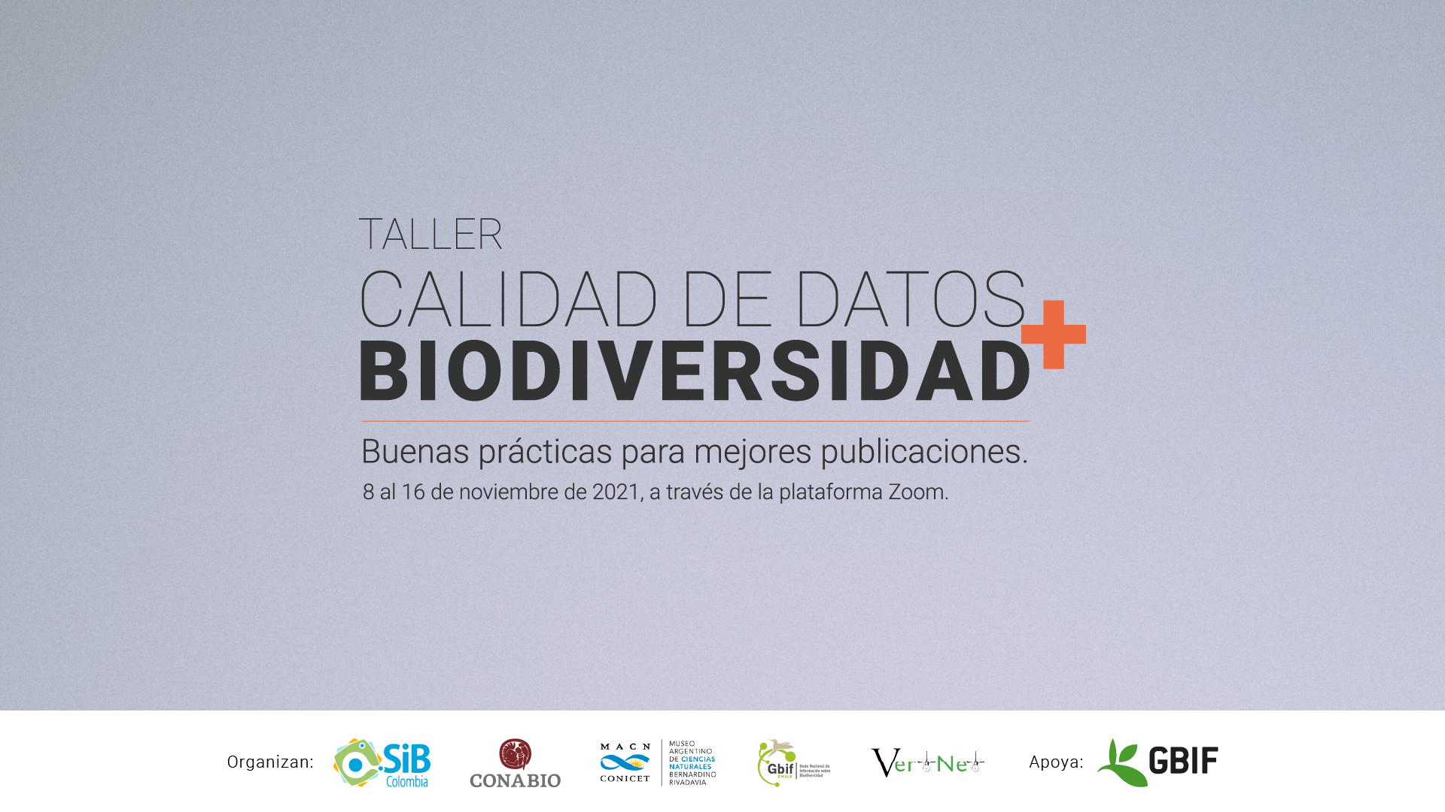
GRACIAS!!!

